Slide 1
PHÒNG GIÁO DỤC VÀ ĐÀO TẠO QUẬN KIẾN AN
TRƯỜNG THCS TRẦN HƯNG ĐẠO
HỘI THI GIÁO VIÊN DẠY GIỎI CẤP QUẬN
NĂM HỌC 2022 - 2023
Tiết 14: LUYỆN TẬP CHUNG
Giáo viên: Nguyễn Thị Lan Phương

Slide 3
PHẦN 1
KHỞI ĐỘNG
PHẦN 2
VƯỢT CHƯỚNG NGẠI VẬT
PHẦN 3
VỀ ĐÍCH

Slide 4

PHẦN I
KHỞI ĐỘNG

Slide 5
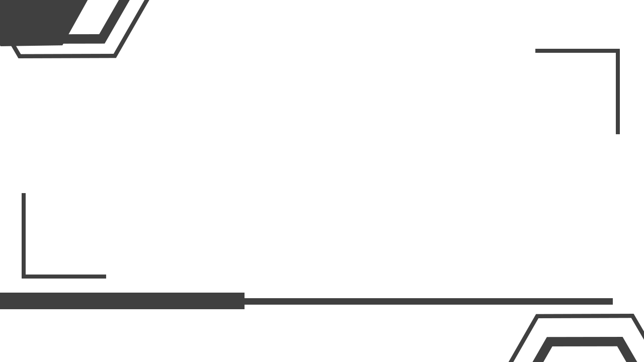
LUẬT CHƠI
Có 4 câu hỏi trắc nghiệm, các đội trả lời bằng hình thức giơ thẻ trắc nghiệm. Mỗi thành viên trả lời đúng tương ứng với 1 điểm cho 1 câu hỏi. Mỗi câu hỏi mở ra một phần của bức tranh liên quan đến thông điệp. Trả lời đúng thông điệp được 10 điểm.

Slide 6
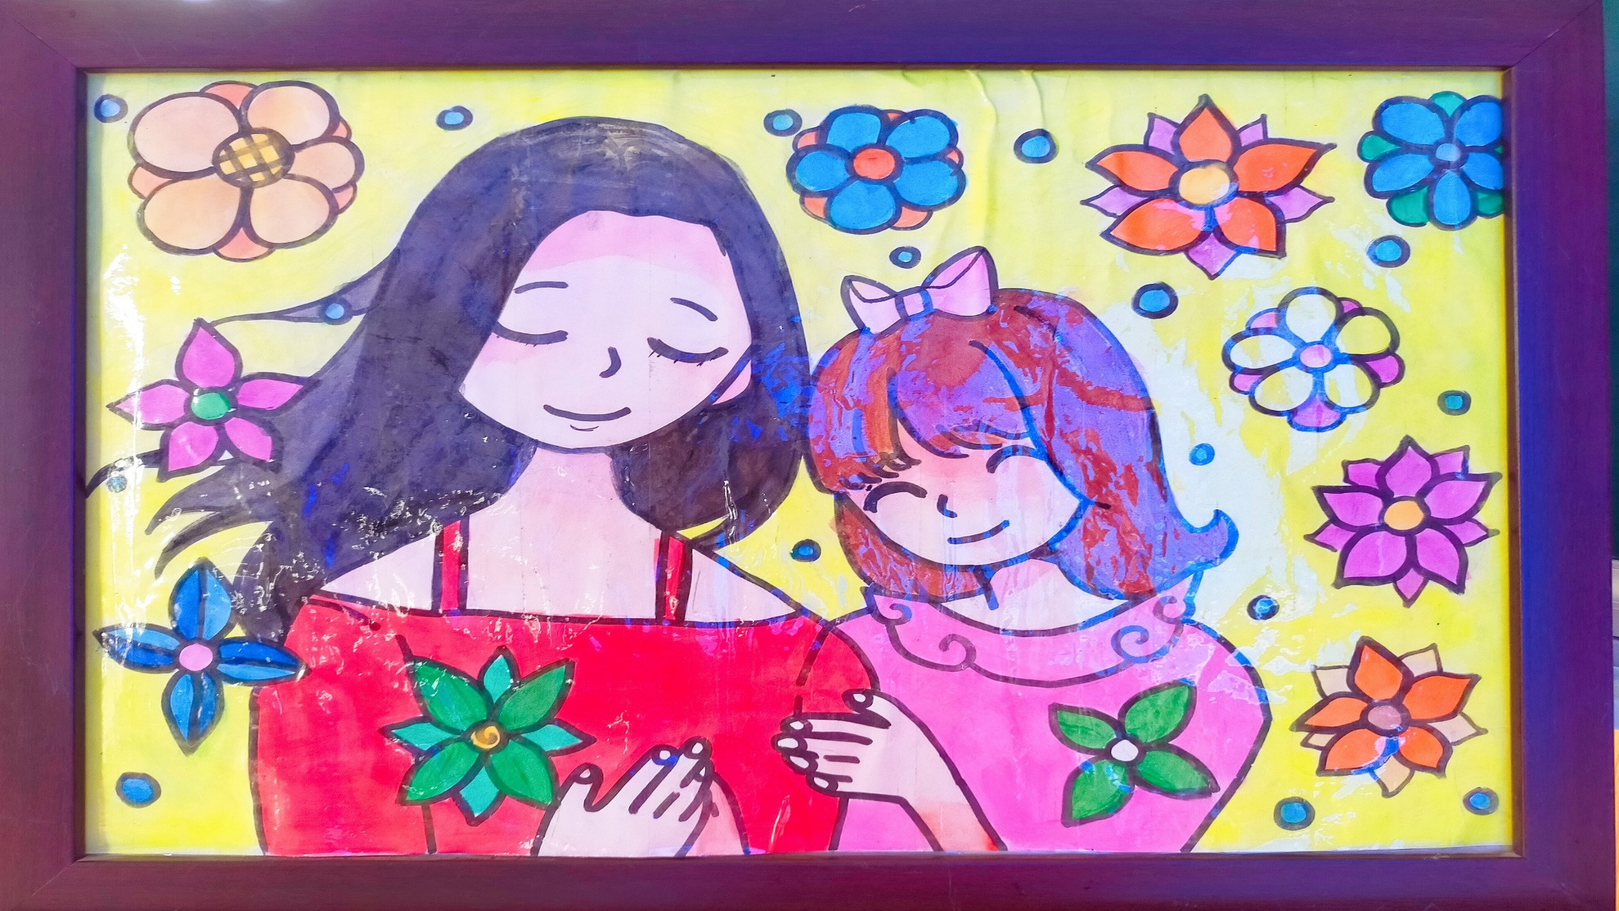
1
3
2
4

Slide 7





Câu 1: Cho hình vẽ, tìm cặp góc đồng vị?
Bắt đầu
Hết giờ
Còn lại…
0
:
0
0
00
59
58
57
56
55
54
53
52
51
50
49
48
47
46
45
44
43
42
41
40
39
38
37
36
35
34
33
32
31
30
29
28
27
26
25
24
23
22
21
20
19
18
17
16
15
14
13
12
11
10
09
08
07
06
05
04
03
02
01
00
A. $\hat{A_{2}}$ và $\hat{B_{1}}$
B. $\hat{A_{1}}$ và $\hat{B_{1}}$
B. $\hat{A_{1}}$ và $\hat{B_{1}}$
C. $\hat{A_{4}}$và $\hat{B_{1}}$
D. $\hat{A_{3}}$và $\hat{B_{1}}$

Slide 8
Câu 2: Chọn câu trả lời sai?
Bắt đầu
Hết giờ
Còn lại…
Nếu đường thẳng c cắt hai đường thẳng phân biệt a, b và trong các góc tạo thành có một cặp góc so le trong bằng nhau thì:
:
0
0
0
00
59
58
57
56
55
54
53
52
51
50
49
48
47
46
45
44
43
42
41
40
39
38
37
36
35
34
33
32
31
30
29
28
27
26
25
24
23
22
21
20
19
18
17
16
15
14
13
12
11
10
09
08
07
06
05
04
03
02
01
00
A. Cặp góc so le trong còn lại bằng nhau
B. Mỗi cặp góc trong cùng phía bằng nhau
B. Mỗi cặp góc trong cùng phía bằng nhau
C. Mỗi cặp góc đồng vị bằng nhau
D. Mỗi cặp góc trong cùng phía bù nhau

Slide 9
Câu 3: Cho hình vẽ có
Bắt đầu
Hết giờ
Còn lại…
Tìm khẳng định sai?
0
:
0
0
00
59
58
57
56
55
54
53
52
51
50
49
48
47
46
45
44
43
42
41
40
39
38
37
36
35
34
33
32
31
30
29
28
27
26
25
24
23
22
21
20
19
18
17
16
15
14
13
12
11
10
09
08
07
06
05
04
03
02
01
00
A.
B.
C.
C.
D.

Slide 10
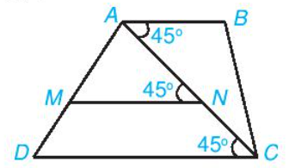
Câu 4: Cho hình vẽ.
Khẳng định nào sai?
Bắt đầu
Hết giờ
Còn lại…
0
:
0
0
00
59
58
57
56
55
54
53
52
51
50
49
48
47
46
45
44
43
42
41
40
39
38
37
36
35
34
33
32
31
30
29
28
27
26
25
24
23
22
21
20
19
18
17
16
15
14
13
12
11
10
09
08
07
06
05
04
03
02
01
00
A. MN // CD
B. AB // CD
C. MN // AB
D. AD // BC
D. AD // BC

Slide 11

PHẦN 2
VƯỢT CHƯỚNG NGẠI VẬT

Slide 12
LUẬT CHƠI
Các thành viên mỗi đội hoạt động cá nhân làm bài trong vòng 3 phút. Điểm thi của mỗi đội bằng tổng số các điểm 10 của các thành viên.

Slide 13
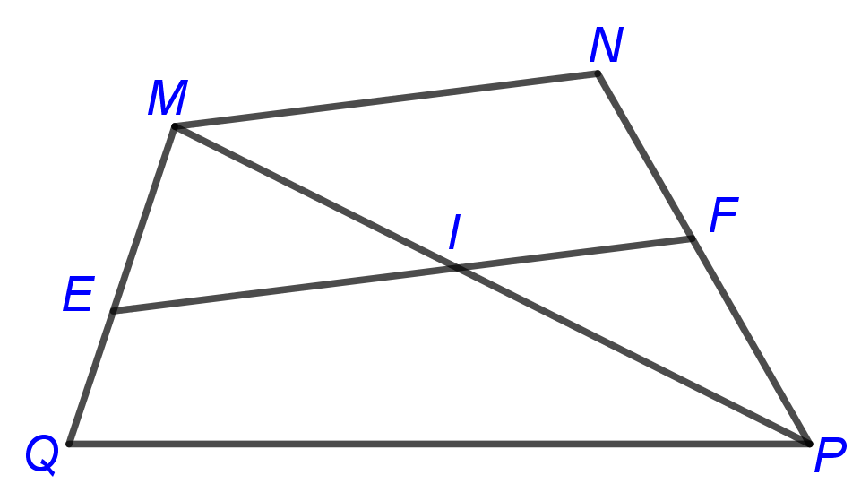
Bài 1: Cho hình vẽ:
a) Tìm các góc ở vị trí so le trong với góc FIP; NMI
b)Tìm các góc ở vị trí đồng vị với góc EQP; IFP.

Slide 14

Bài 1:
Điền vào chỗ (…) để hoàn thành lời giải:
Cặp góc so le trong | Cặp góc đồng vị
và ………… và ………… .………... | và ………… và …………

Slide 15

PHẦN III: VỀ ĐÍCH

Slide 16
LUẬT CHƠI
Các đội hoàn thành yêu cầu bài toán. Điểm thi của mỗi đội bằng tổng số các điểm 10 của các thành viên.

Slide 17
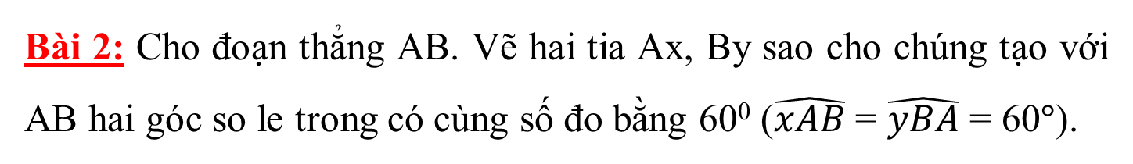
Bài 2: Cho đoạn thẳng AB. Vẽ hai tia Ax, By sao cho chúng tạo với AB hai góc so le trong có cùng số đo bằng 60⁰ ($\hat{xAB}$ = $\hat{yBA}$ = 60$°$).
a) Hai đường thẳng chứa hai tia Ax và By có song song với nhau không? Vì sao?

Slide 18
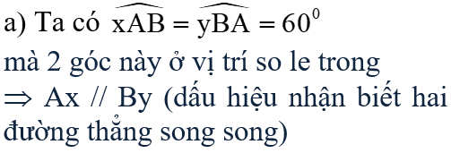
2,5đ
2,5đ
2,5đ
2,5đ

Slide 19
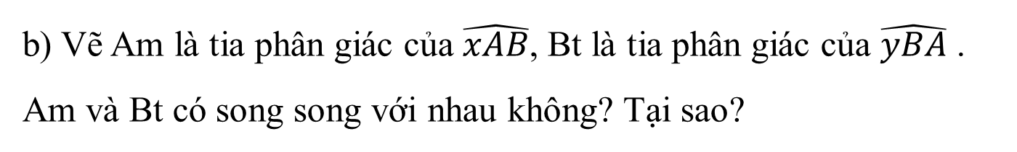
Bài 2: Cho đoạn thẳng AB. Vẽ hai tia Ax, By sao cho chúng tạo với AB hai góc so le trong có cùng số đo bằng 60⁰ ($\hat{xAB}$ = $\hat{yBA}$ = 60$°$).
a) Hai đường thẳng chứa hai tia Ax và By có song song với nhau không? Vì sao?
b) Vẽ Am là tia phân giác của $\hat{xAB}$, Bt là tia phân giác của $\hat{yBA}$ .
Am và Bt có song song với nhau không? Tại sao?

Slide 20
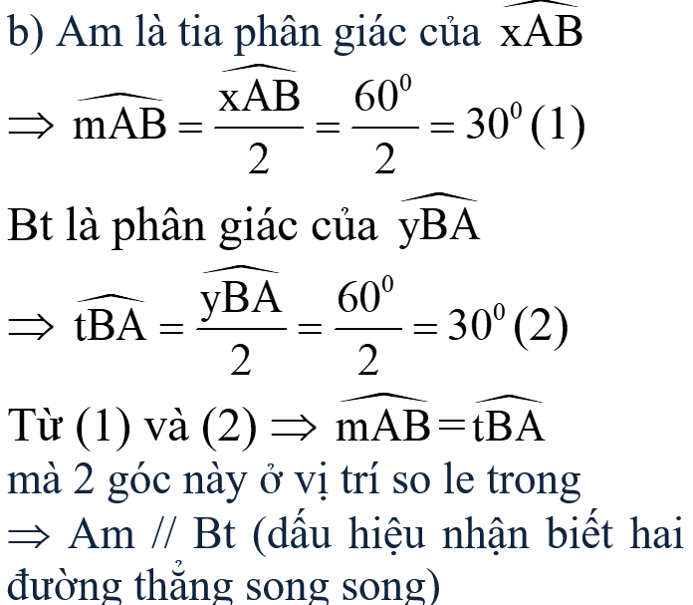
2,5đ
2,5đ
2,5đ
2,5đ

Slide 21
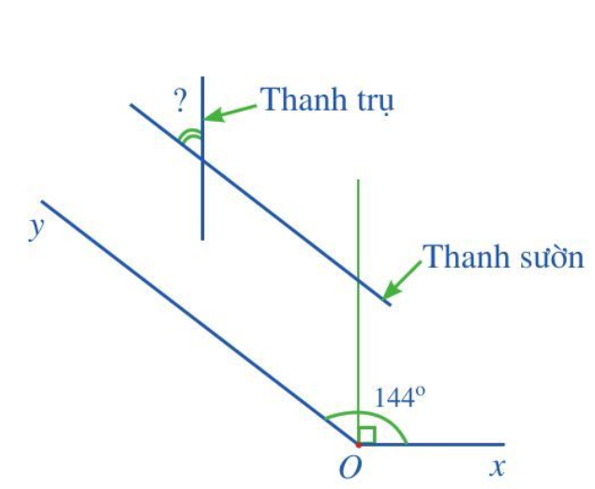
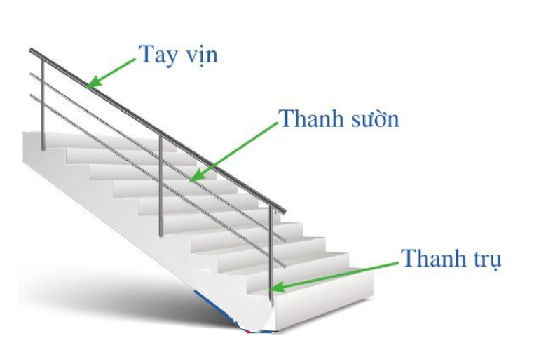
VẬN DỤNG

Slide 22
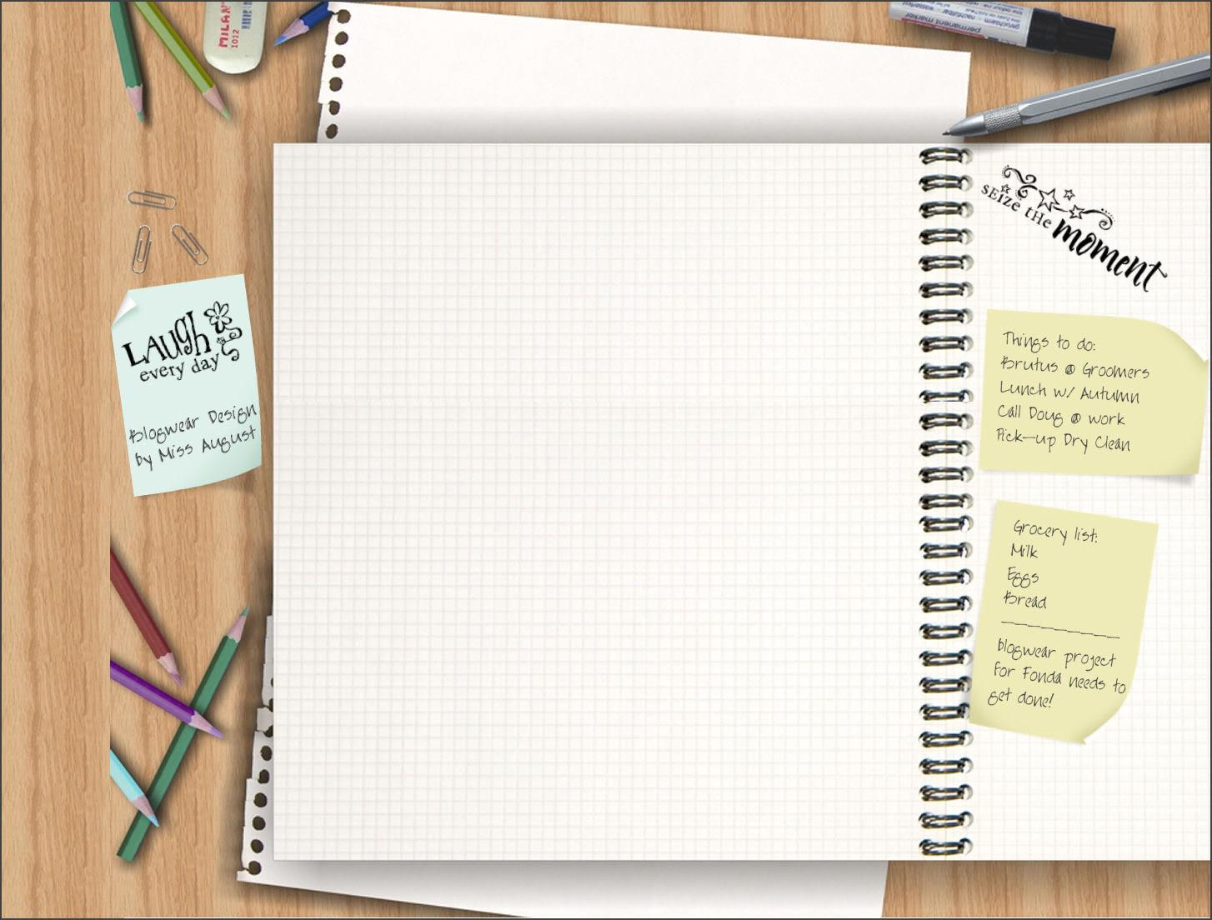
HƯỚNG DẪN VỀ NHÀ
Ôn lại các kiến thức và các dạng bài tập đã học.
Làm các bài tập SGK: bài 3.13, 3.14, 3.15 trang 50 SGK
Hoàn thành phiếu học tập.
Chuẩn bị cho tiết sau tiếp tục luyện tập

Slide 23


